Slide 1

Informace pro rodiče vycházejících žáků
ve školním roce 2022-23

Slide 2
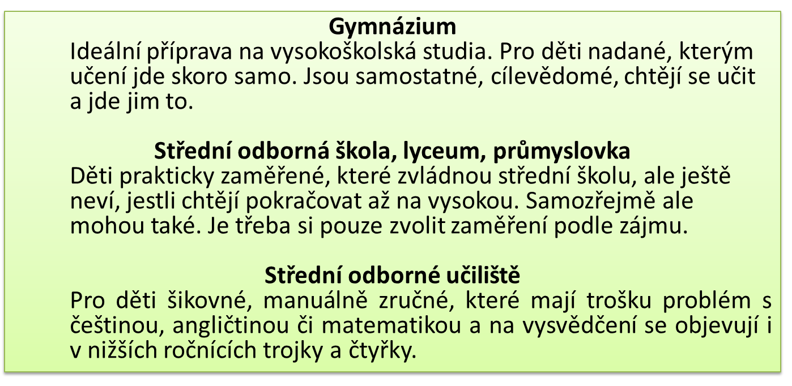

Gympl, učňák nebo průmka?

Slide 3
Kategorie jednotlivých stupňů vzdělání
Střední vzdělání bez výučního listu a bez maturitní zkoušky
Střední vzdělání s výučním listem
  E – Nižší odborné vzdělání s výučním listem
  příprava především prostřednictvím praktické výuky (nižší nároky na teoretickou výuku), trvá 2-3 roky, úspěšný absolvent získá výuční list
  H – Střední odborné vzdělání s výučním listem
  tříletá příprava s teoretickou a praktickou výukou,
  pro výkon zejména řemeslných činností. Ukončeno závěrečnou zkouškou a výučním listem

Slide 4
Kategorie jednotlivých stupňů vzdělání
Střední vzdělání s maturitní zkouškou
  M – Úplné střední odborné vzdělání s maturitou
  připravuje absolventy k výkonu středních technických, ekonomických a obdobných funkcí
  K – Úplné střední vzdělání všeobecné
  všeobecné vzdělání bez odborné profilace, absolventi získají maturitu a většina z nich pokračuje ve studiu na vyšší odborné nebo vysoké škole

Slide 5

Jak se správně rozhodnout?
Promluvte si s dětmi o tom, jak si vlastně představují svůj budoucí život.
Je třeba si u zvoleného oboru odpovědět na následující otázky:
Mám pro něj odpovídající znalosti, schopnosti a dovednosti?
Bude mne bavit?
Je to obor požadovaný trhem práce a také dobře placený?
Jak dobře uživí v budoucnu mne i moji rodinu?
Budu studovat v místě, dojíždět nebo bydlet na domově mládeže?
Jak dlouho budu muset studovat?

Slide 6
Kde hledat/získat informace?
Konzultace (kariérový poradce, návštěva IPS při ÚP)
test na www.proskoly.cz
- Dny otevřených dveří (info na webu jednotlivých SŠ)
- Jděte se pokud možno do škol podívat!!!! (klima, dopr. dostupnost aj.)
- Atlas školství (přehled škol Ústeckého kraje, www.atlasskolstvi.cz – celorepublikový přehled)
- Výstava Veletrh škola Děčín letos proběhl 13.10., jsou však spuštěny i stránky www.skoladecin.cz, které jsou průběžně aktualizovány. V rámci předmětu SP realizujeme i některé exkurze na vybraných SŠ / ve firmách
Přehledy SŠ na webových stránkách:
www.atlasskolstvi.cz
www.infoabsolvent.cz
www.kr-ustecky.cz
www.stredniskoly.cz
Informace o PŘ na stránkách MŠMT

Slide 7
Přijímací řízení 2022-23 – střední školy
Jednotná přijímací zkouška v přijímacím řízení v oborech vzdělání s maturitní zkouškou je stanovena na základě § 60 odst. 5 zákona č. 561/2004 Sb., o předškolním, základním, středním, vyšším odborném a jiném vzdělávání (školský zákon), ve znění zákona č. 178/2016 Sb.
Jednotná zkouška je povinná pro maturitní obory bez talentové
zkoušky, obory nástavbového studia a pro sportovní gymnázia.
- Pro uchazeče o studium na střední škole s maturitní zkouškou znamená konání jednotné zkoušky absolvování didaktického testu z předmětů český jazyk a literatura a matematika.
- Uchazeč má možnost podat přihlášku až na dvě střední školy (nebo až na dva obory vzdělání v rámci jedné školy), přičemž je mu umožněno konat jednotnou zkoušku na každé z těchto škol. Do výsledku přijímacího řízení se bude zohledňovat pouze lepší výsledek z prvního či druhého termínu.
- Kromě toho může PŘ obsahovat zkoušky a ověření vědomostí podle kritérií určených ředitelem SŠ (ředitel SŠ stanoví kritéria přijímaní do 31.1.2023)
- Podrobné informace naleznete zde.

Slide 8
Termíny řádného přijímacího řízení 2023
Studium | 1. termín | 2. termín
Čtyřleté | 13. dubna 2023 | 14. dubna 2023
Šestileté a osmileté | 17. dubna 2023 | 18. dubna 2023
Uchazeč, který se pro vážné důvody řádného termínu PZ nedostavil a svoji neúčast písemně nejpozději do 3 dnů omluvil řediteli školy, koná zkoušku v náhradním termínu.
Náhradní termín:
1. termín | 2. termín
10. května 2023 | 11. května 2023
Centrum zpřístupní řediteli školy hodnocení uchazečů v jednotné přijímací zkoušce 28. dubna 2023

Slide 9

Testování bude probíhat formou tužka-papír, test bude obsahovat jak uzavřené, tak otevřené úlohy a na jeho vypracování bude mít uchazeč 60 minut čistého času na český jazyk a 70 minut na matematiku. Testy obsahově vychází z RVP ZV.
Ilustrační testy na www.cermat.cz
DIDAKTICKÝ TEST | VYMEZENÝ ČAS | POVOLENÉ POMŮCKY
Český jazyk a literatura | 60 minut | Modře či černě píšící propisovací tužka
Matematika | 70 minut | Modře či černě píšící propisovací tužka, obyčejná tužka a rýsovací potřeby

Slide 10
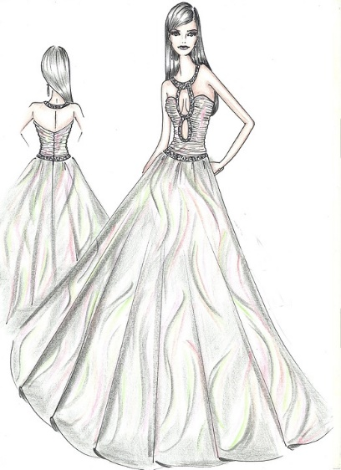
Přijímací řízení 2022-23
- obory vzdělávání s talentovou zkouškou
Uchazeč odevzdá řediteli střední školy přihlášku
do 30. listopadu 2022
Pro první kolo jsou stanoveny 2 termíny pro
talentové zkoušky a to v době od 2. do 15.ledna 2023
Podáním přihlášky do oboru vzdělání s talentovou zkouškou není dotčeno právo uchazeče podat přihlášku/y ke vzdělávání do oboru bez talentové zkoušky (do 1.3.2023)

Slide 11
Přijímací řízení 2022-23
– víceletá gymnázia
Uchazeč bude konat testy z M a ČJ s využitím centrálně zadávaných testů (CERMAT)
Testování bude probíhat formou tužka-papír, test bude obsahovat jak uzavřené, tak otevřené úlohy a na jeho vypracování bude mít uchazeč 60 minut čistého času . Testy obsahově vychází z RVP ZV.
Vzorové testy na www.cermat.cz.
Studium | 1. termín testů | 2. termín testů
Šestileté a osmileté | 17.4.2023 | 18.4.2023

Slide 12
Kritéria pro přijetí
Ředitel SŠ hodnotí splnění kritérií přijímacího řízení uchazečem podle
a) hodnocení na vysvědčení z předchozího vzdělávání,
b) výsledků jednotné zkoušky, pokud je součástí přijímacího řízení
(jednotná zkouška se podílí nejméně 60% na celkovém hodnocení)
c) výsledků školní přijímací zkoušky, je-li stanovena
d) další skutečnosti, které osvědčují vhodné schopnosti,
vědomosti a zájmy uchazeče.
Předpokladem pro přijetí je rovněž splnění podmínek zdravotní
způsobilosti uchazeče pro daný obor vzdělání, pokud je stanovena.

Slide 13
Důležité termíny
Přihlašování ke vzdělávání:
Obor vzdělání s talentovou zkouškou do 30.listopadu 2022
Denní forma vzdělávání na SŠ do 1. března 2023
Kritéria PŘ: do 31.10.2022 (obory s tal.zk.)
do 31.1.2023
Přijímací řízení:
Jednotná přijímací zkouška 13. dubna 2023 (čtvrtek)
14. dubna 2023 (pátek)
Odevzdání zápisového lístku do 10 pracovních dnů ode dne oznámení rozhodnutí
Rozhodnutí o přijetí nebo nepřijetí do 2 pracovních dnů po
(poštou pouze rozhodnutí o nepřijetí) zpřístupnění hodnocení uchazeče Centrem pro
zjišťování výsledků vzdělávání
Odvolací řízení do 3 pracovních dnů
od doručení rozhodnutí
o nepřijetí

Slide 14
Přihláška ke vzdělávání
Pro první kolo PŘ lze podat dvě přihlášky na SŠ, na každou vybranou školu zvlášť. Pořadí škol dle preferencí musí být na obou přihláškách stejné.
Přihláška se podává na předepsaném tiskopisu (zajistí škola), k vyzvednutí u p. tajemnice na začátku února vždy od 7.00 do 15.30 hod (platí i pro uchazeče o víceletá gymnázia)
Nutno dovyplnit (pozor na PLP* u některých oborů) a doručit do 1.3.2023 na příslušnou SŠ (zajistí zákonný zástupce, osobně nebo doporučeně poštou).
Obsahuje výsledky vzdělávání za 8. ročník a 1. pololetí 9. ročníku
- Uchazeč se speciálními vzdělávacími potřebami doloží k přihlášce vyjádření ŠPZ a ředitel SŠ rozhodne o uzpůsobení podmínek pro konání PZ.
*PLP – udává, zda uchazeč musí absolvovat povinnou lékařskou prohlídku před podáním přihlášky ke studiu.

Slide 15
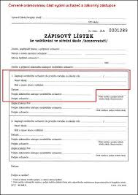
Zápisový lístek
Potvrzení úmyslu uchazeče stát se žákem příslušného oboru vzdělání na dané škole
Nutno odevzdat nejpozději do 10 pracovních dnů ode dne oznámení rozhodnutí o přijetí
Obdrží zákonný zástupce společně s přihláškou
Lze uplatnit pouze jednou (nelze vzít zpět,
pouze v případě úspěšného odvolání nebo
pokud uchazeč uplatní ZL pro obor s
talentovou zkouškou a je později přijat i
do oboru bez TZ)

Slide 16
Přehled děčínských středních škol
Gymnázium Děčín https://gymnaziumdc.cz/
Evropská obchodní akademie http://www.oadc.cz/
SŠ lodní dopravy a technických
řemesel (Dělnická) https://www.dorado.cz
SŠ řemesel a služeb (Ruská) https://sosruska.cz/
SŠ zahradnická a zemědělská
A.E.Komerse (Libverda) www.libverdadc.cz
Střední zdravotnická škola www.szsdecin.cz
VOŠ a SPŠ strojní, stavební a dopravní http://www.prumkadc.cz/
(Průmyslovka)

Slide 17
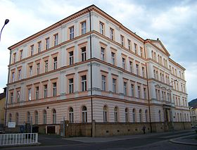
Gymnázium Děčín
v loňském šk. roce přihlášeno 105 uchazečů, přijato 84
pro školní rok 2023/24 plán 80 přijatých žáků (3 třídy)
Kritéria pro přijímání včetně informací o přípravných kurzech
naleznete ZDE
Den otevřených dveří proběhne 13.12.2022 od 16:30

Slide 18
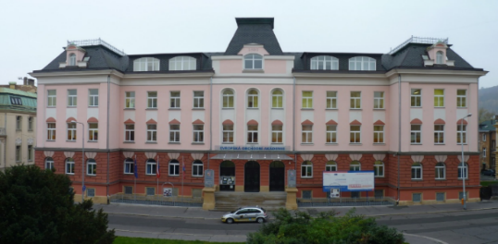
EVROPSKÁ OBCHODNÍ AKADEMIE
Nabízené obory (celkem plánováno přijetí 120 žáků, v loňském roce 187/187) 4 zaměření (ne obory): 1. Kreativita podnikání 2. Evropský hospodářský asistent 3. Sportovní marketing a management 4. Digitální marketing a komunikace DOD: 6.12., 17.1., 14.2.

Slide 19
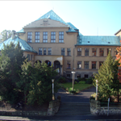
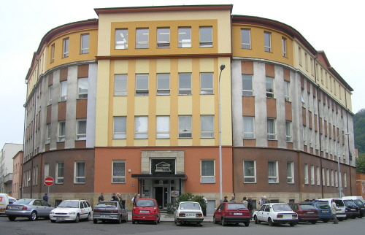
VOŠ A SPŠ STROJNÍ, STAVEBNÍ A DOPRAVNÍ
www.prumkadc.cz
- v loňském roce přijati ke studiu všichni uchazeči
Nabízené obory
Strojírenství
Elektrotechnika
Stavebnictví
Provoz a ekonomika dopravy
Součástí PZ je i pohovor.
DOD:
26.11., 12.1.

Slide 20
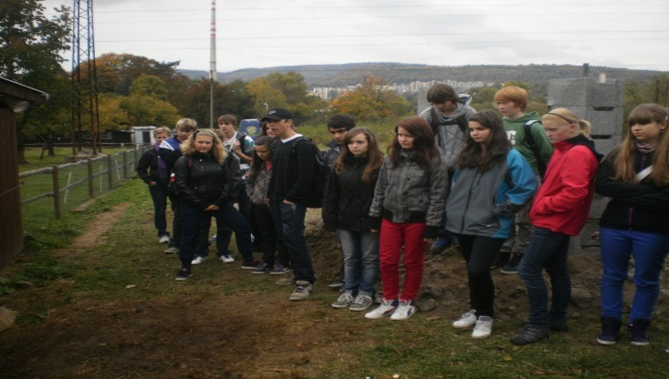
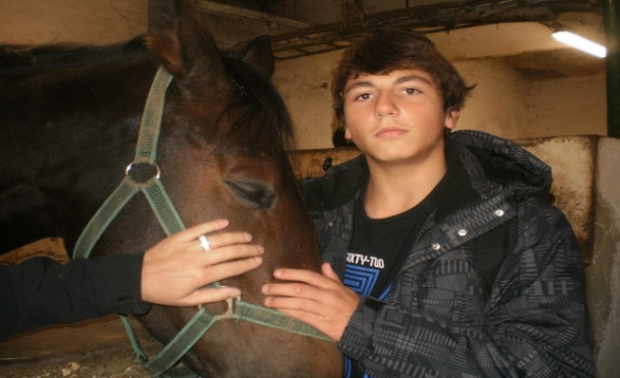
STŘEDNÍ ŠKOLA ZAHRADNICKÁ A ZEMĚDĚLSKÁ
A.E. KOMERSE
www.libverdadc.cz
Škola poskytuje střední vzdělání ve třech čtyřletých oborech zakončených maturitní zkouškou:
41-41 M/01 Agropodnikání
41-44-M/01 Zahradnictví
43-41-M/01 Veterinářství
a třech tříletých oborech zakončených výučním listem:
41-51-H/01 Zemědělec – farmář
66-51-H/01 Prodavač (Obsluha a provoz zahradních center)
41-52-H/01 Zahradník
DOD: 17.12., 3.2.

Slide 21
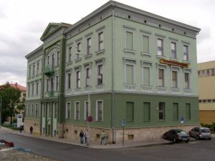
STŘEDNÍ ZDRAVOTNICKÁ ŠKOLA
www.szsdecin.cz DOD 7.12.2022
Obor vzdělání 75-41-M/01 Sociální činnost
Bude přijato 20 uchazečů
Absolventi studijního oboru najdou uplatnění jako pracovníci sociální péče obecních a okresních úřadů, pracovníci okresních správ soc. zabezpečení a v různých zařízeních sociální péče. Dále mohou pokračovat ve studiu na VOŠ nebo VŠ zejména v oborech sociální práce a sociální pedagogika a v oborech sociálně zdravotních.
Obor vzdělání 53-41-M/03 Praktická sestra
Bude přijato 45 uchazečů
Absolventi oboru Praktická sestra se uplatní ve zdravotnických zařízeních lůžkového i ambulantního typu, v ordinacích praktických a odborných lékařů, v domácí ošetřovatelské péči i v zařízeních sociální péče. Žáci jsou připravováni na možnost dalšího studia na VOŠ nebo VŠ

Slide 22

Střední škola řemesel a služeb ruská 147, Děčín www.sosruska.cz
Maturitní obory:
- Fotograf
- Kosmetické služby
Obory s výučním listem:
- Mechanik opravář motorových vozidel
- Cukrář
- Truhlář
- Kuchař-číšník
- Prodavač
- Kadeřník

Slide 23

Střední škola lodní dopravy a technických řemesel dělnická 15, děčín www.dorado.cz
DOD po individuální domluvě
Obory s výučním listem (střední odborné vzdělání s výučním listem):
- Strojní mechanik
- Nástrojař
- Obráběč kovů
- Lodník
- Instalatér
- Zedník
Nižší střední odborné vzdělání s výučním listem (E obory)
- Malířské a natěračské práce
- Zednické práce
- Stravovací a ubytovací služby
- Pečovatelské služby
(VŠE BEZ PŘIJÍMACÍCH ZKOUŠEK)

Slide 24
Další střední školy
Gymnázium Varnsdorf, Gymnázium Rumburk
OA a jaz. škola s právem státní jaz. zkoušky (UL)
ZŠ T.G.Masaryka a gymnázium Česká Kamenice
Gymnázium a SOŠ dr. Václava Šmejkala (UL), Gymnázium Jateční (UL)
Střední lesnická škola a SOŠ sociální Šluknov
SOŠ mediální grafiky a polygrafie Rumburk
SPŠ TOS Varnsdorf
TRIVIS –SŠ veřejnoprávní (soukromá)
SPŠ Ústí n. Labem

